Slide 1






Kelompok 3
Matlan 2
Penggunaan Integral Fourier Dalam Implementasi Spektrum

Slide 2

Anggota Kelompok
Farell Vernaldishafa Trusdy (50422519)
Mochammad Rafly Rosyad (50422891)
Muhammad Tarmidzi Bariq (51422161)
Ryu Irfareyhan Agam (51422489)

Slide 3




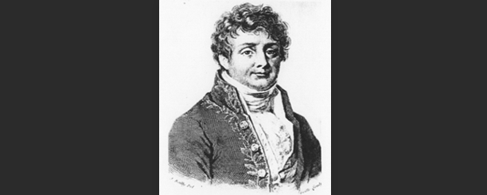
Pendahuluan
Pengertian
Integral Fourier adalah salah satu metode transformasi matematika yang memiliki peranan penting dalam analisis fungsi dan sinyal. Transformasi ini memungkinkan dekomposisi fungsi menjadi komponen-komponen frekuensi dasarnya, yang dikenal sebagai spektrum frekuensi.
Penemu
Pertama kali memperkenalkan konsep ini dalam konteks masalah panas pada abad ke-19, dan sejak itu, transformasi Fourier telah digunakan dalam berbagai bidang seperti matematika, fisika, dan teknik

Slide 4
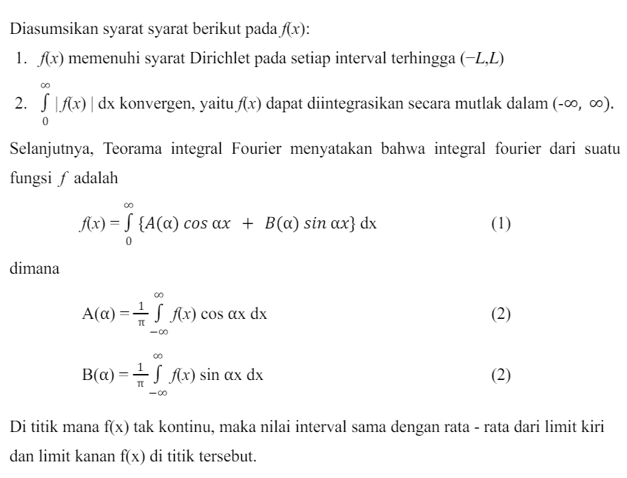
}
( 2 )

Slide 5
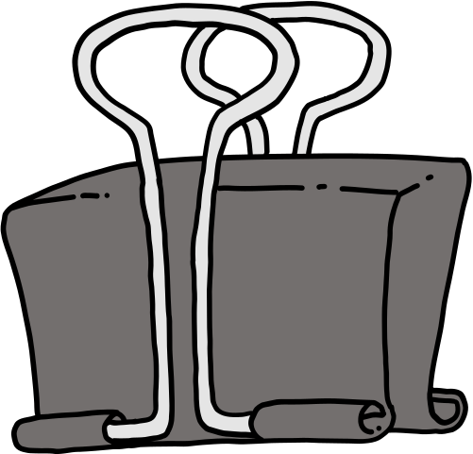

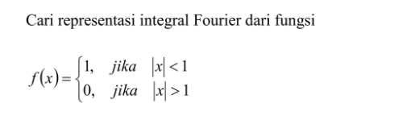
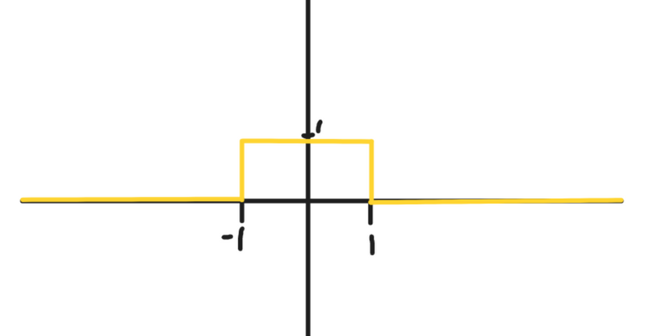

Soal

Slide 6
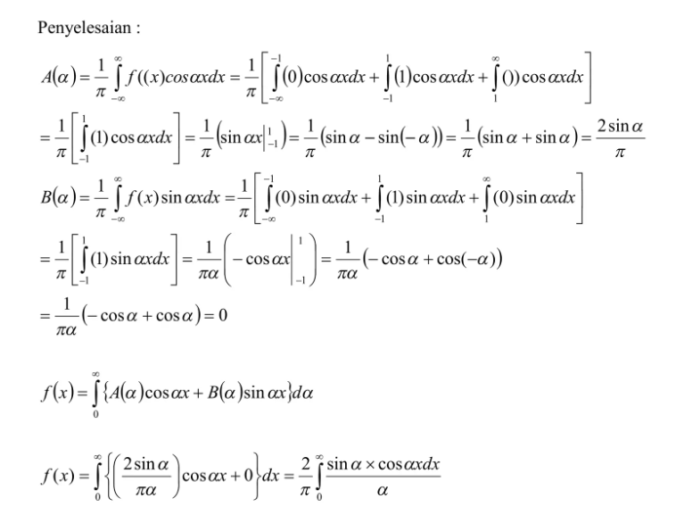
Jawab

Slide 7


Penggunaan Integral Fourier Dalam Implementasi Spektrum
Dalam dunia sains dan teknologi, analisis spektrum memainkan peran penting dalam berbagai aplikasi, mulai dari komunikasi dan pengolahan sinyal hingga pencitraan medis dan analisis kimia. Salah satu alat matematika yang sangat berguna dalam analisis spektrum adalah integral Fourier.
Integral Fourier memiliki aplikasi yang luas dalam implementasi spektrum karena kemampuannya untuk memecah sinyal kompleks menjadi komponen-komponen frekuensi yang lebih sederhana. I

Slide 8
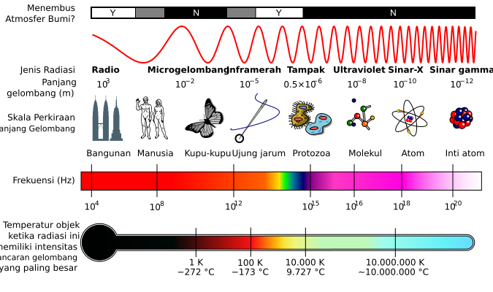
Gambar ini menyediakan gambaran visual tentang bagaimana berbagai jenis radiasi elektromagnetik berbeda dalam panjang gelombang, frekuensi, dan kemampuan mereka menembus atmosfer bumi serta menggambarkan objek-objek yang memiliki ukuran panjang gelombang serupa.

Slide 9
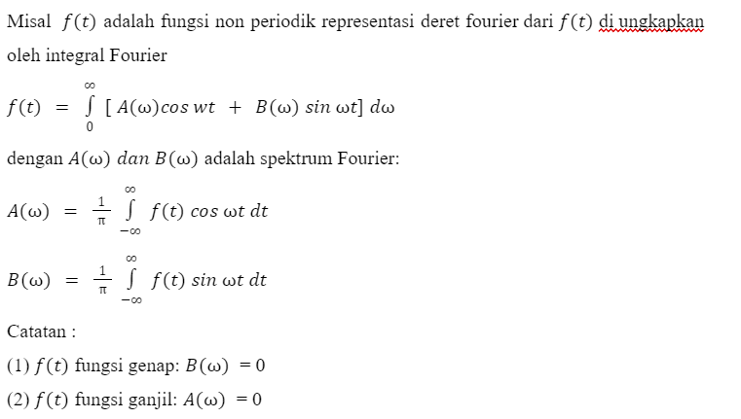
Soal

Slide 10
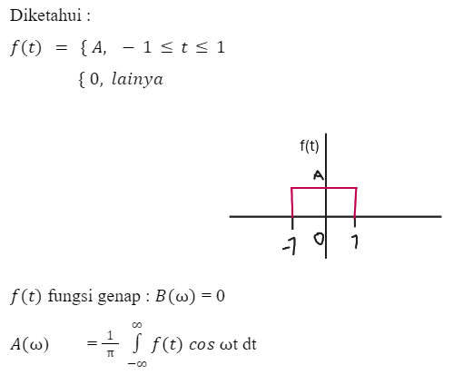
Soal

Slide 11
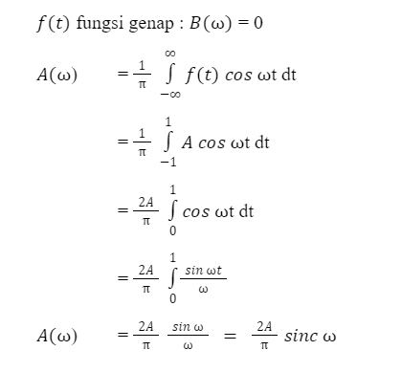
Jawab

Slide 12
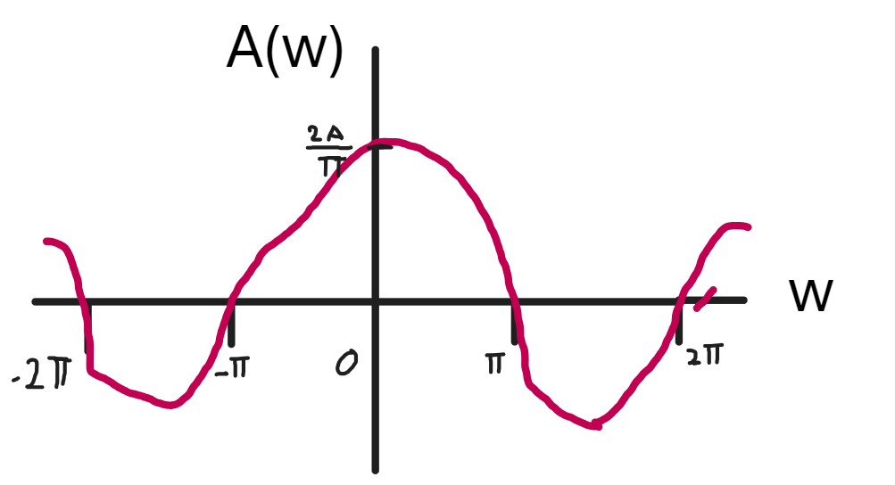
Grafik

Slide 13
Kesimpulan
Integral Fourier adalah alat yang sangat kuat dan serbaguna dalam analisis matematis dan teknik, memberikan kontribusi signifikan dalam berbagai aplikasi praktis. Pemahaman mendalam tentang integral Fourier dan kemampuannya untuk menguraikan sinyal kompleks menjadi komponen frekuensi sederhana sangat penting bagi mahasiswa dan profesional dalam bidang matematika, fisika, dan rekayasa.

Slide 14

Thank's For Watching

